Slide 1
Alad kooskõlastamiseks
13-16NOV2023

Slide 2
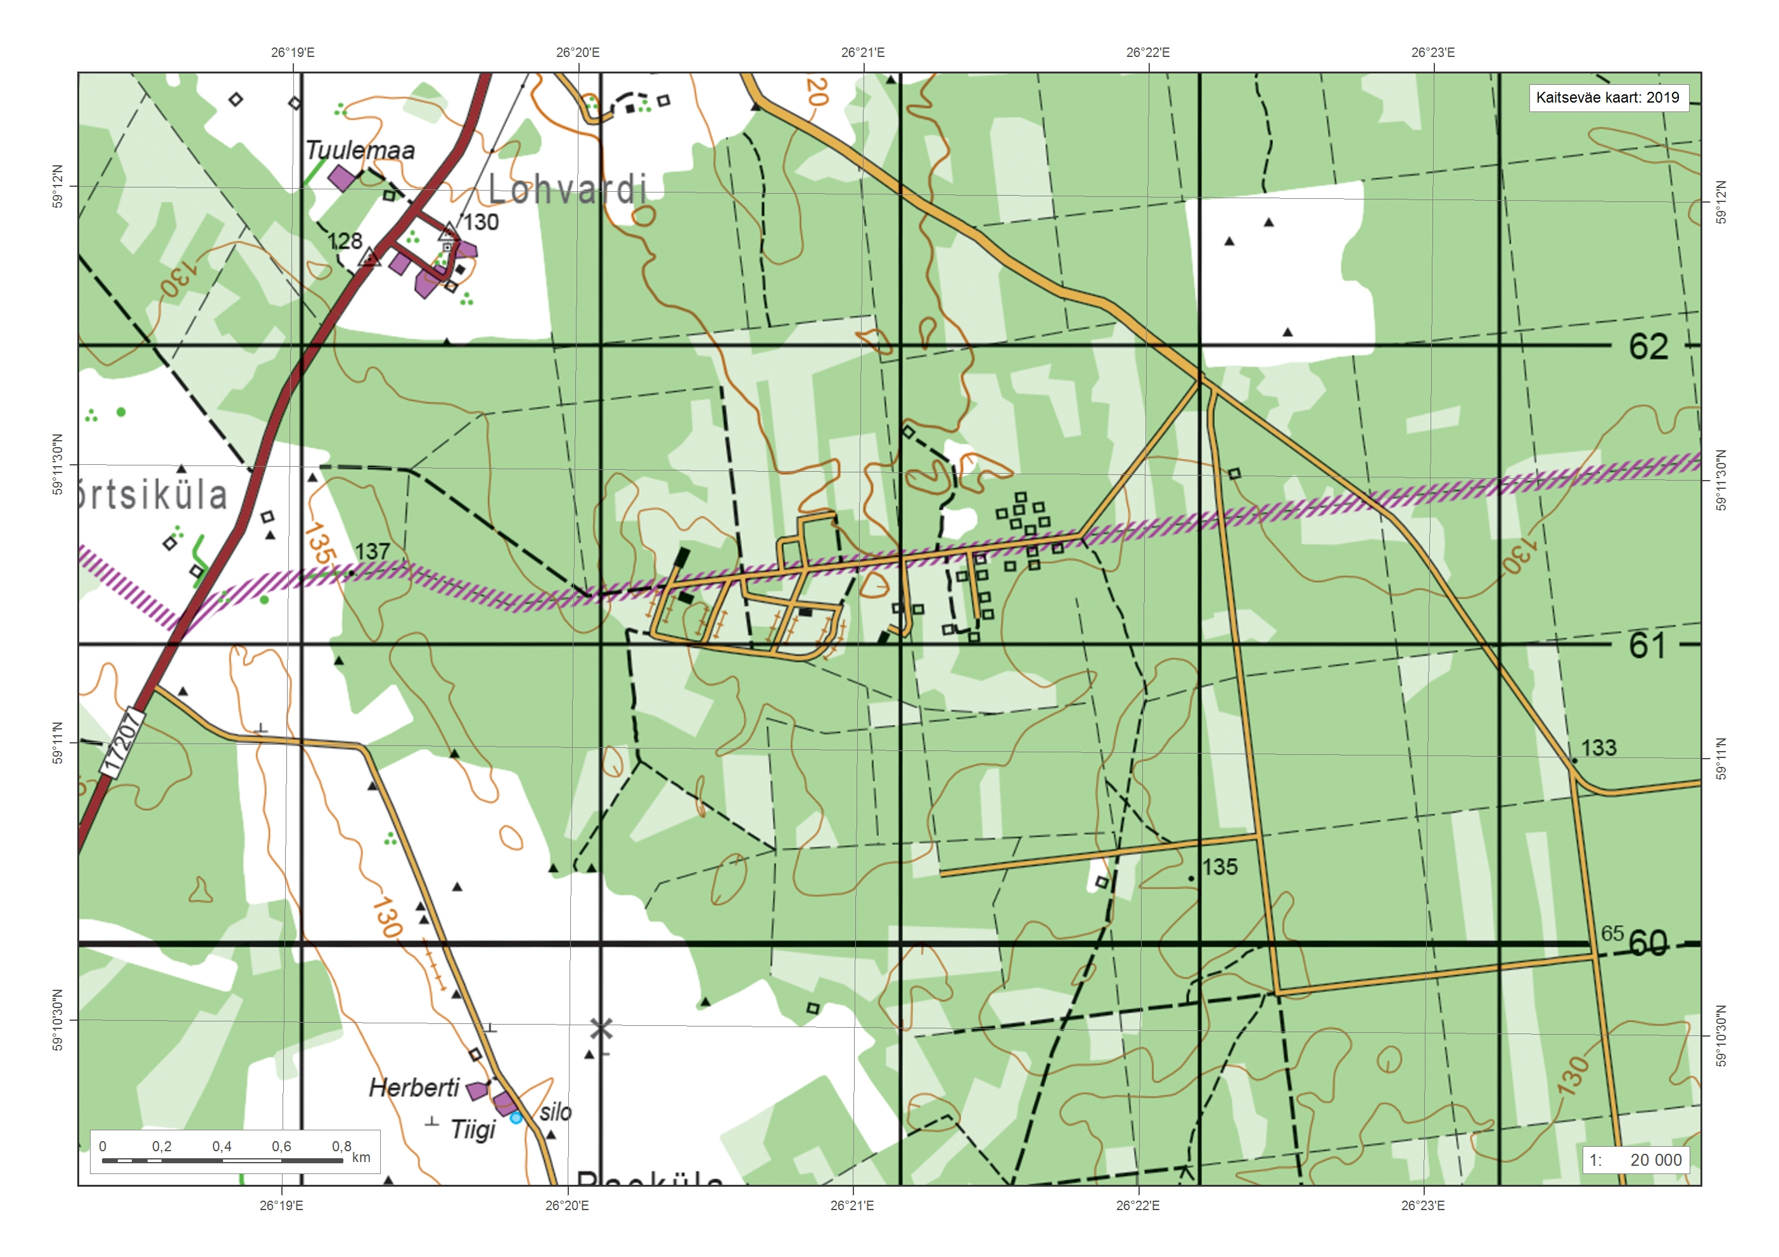
Kadila raketibaas

Slide 3
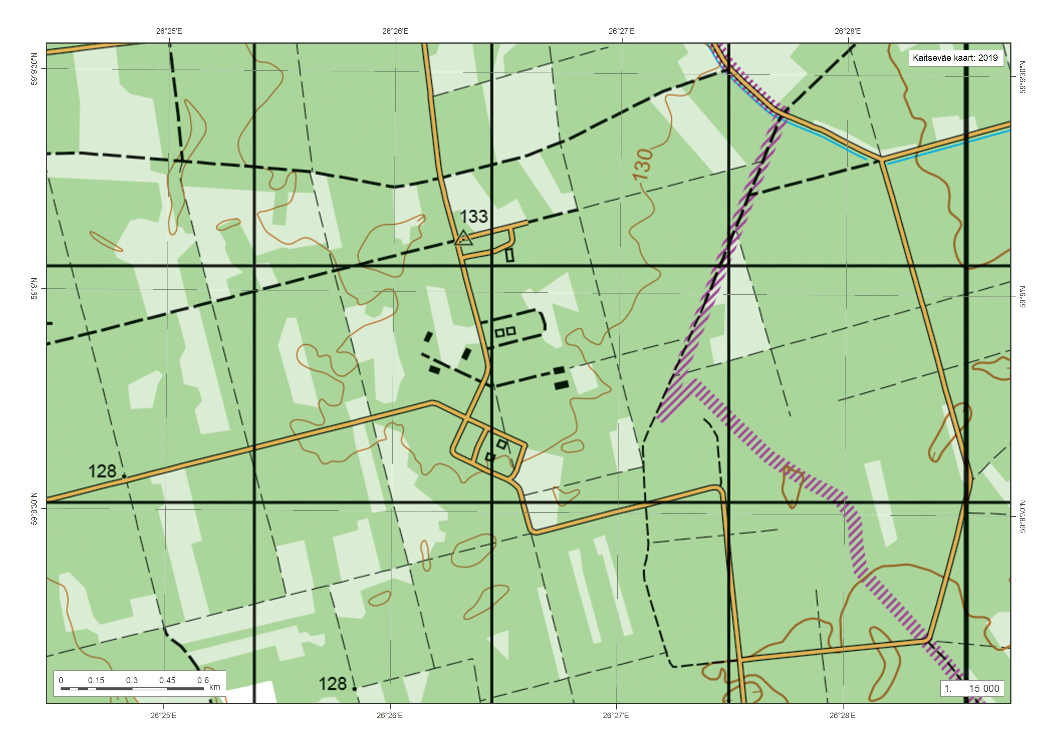
Rohu raketibaas

Slide 4
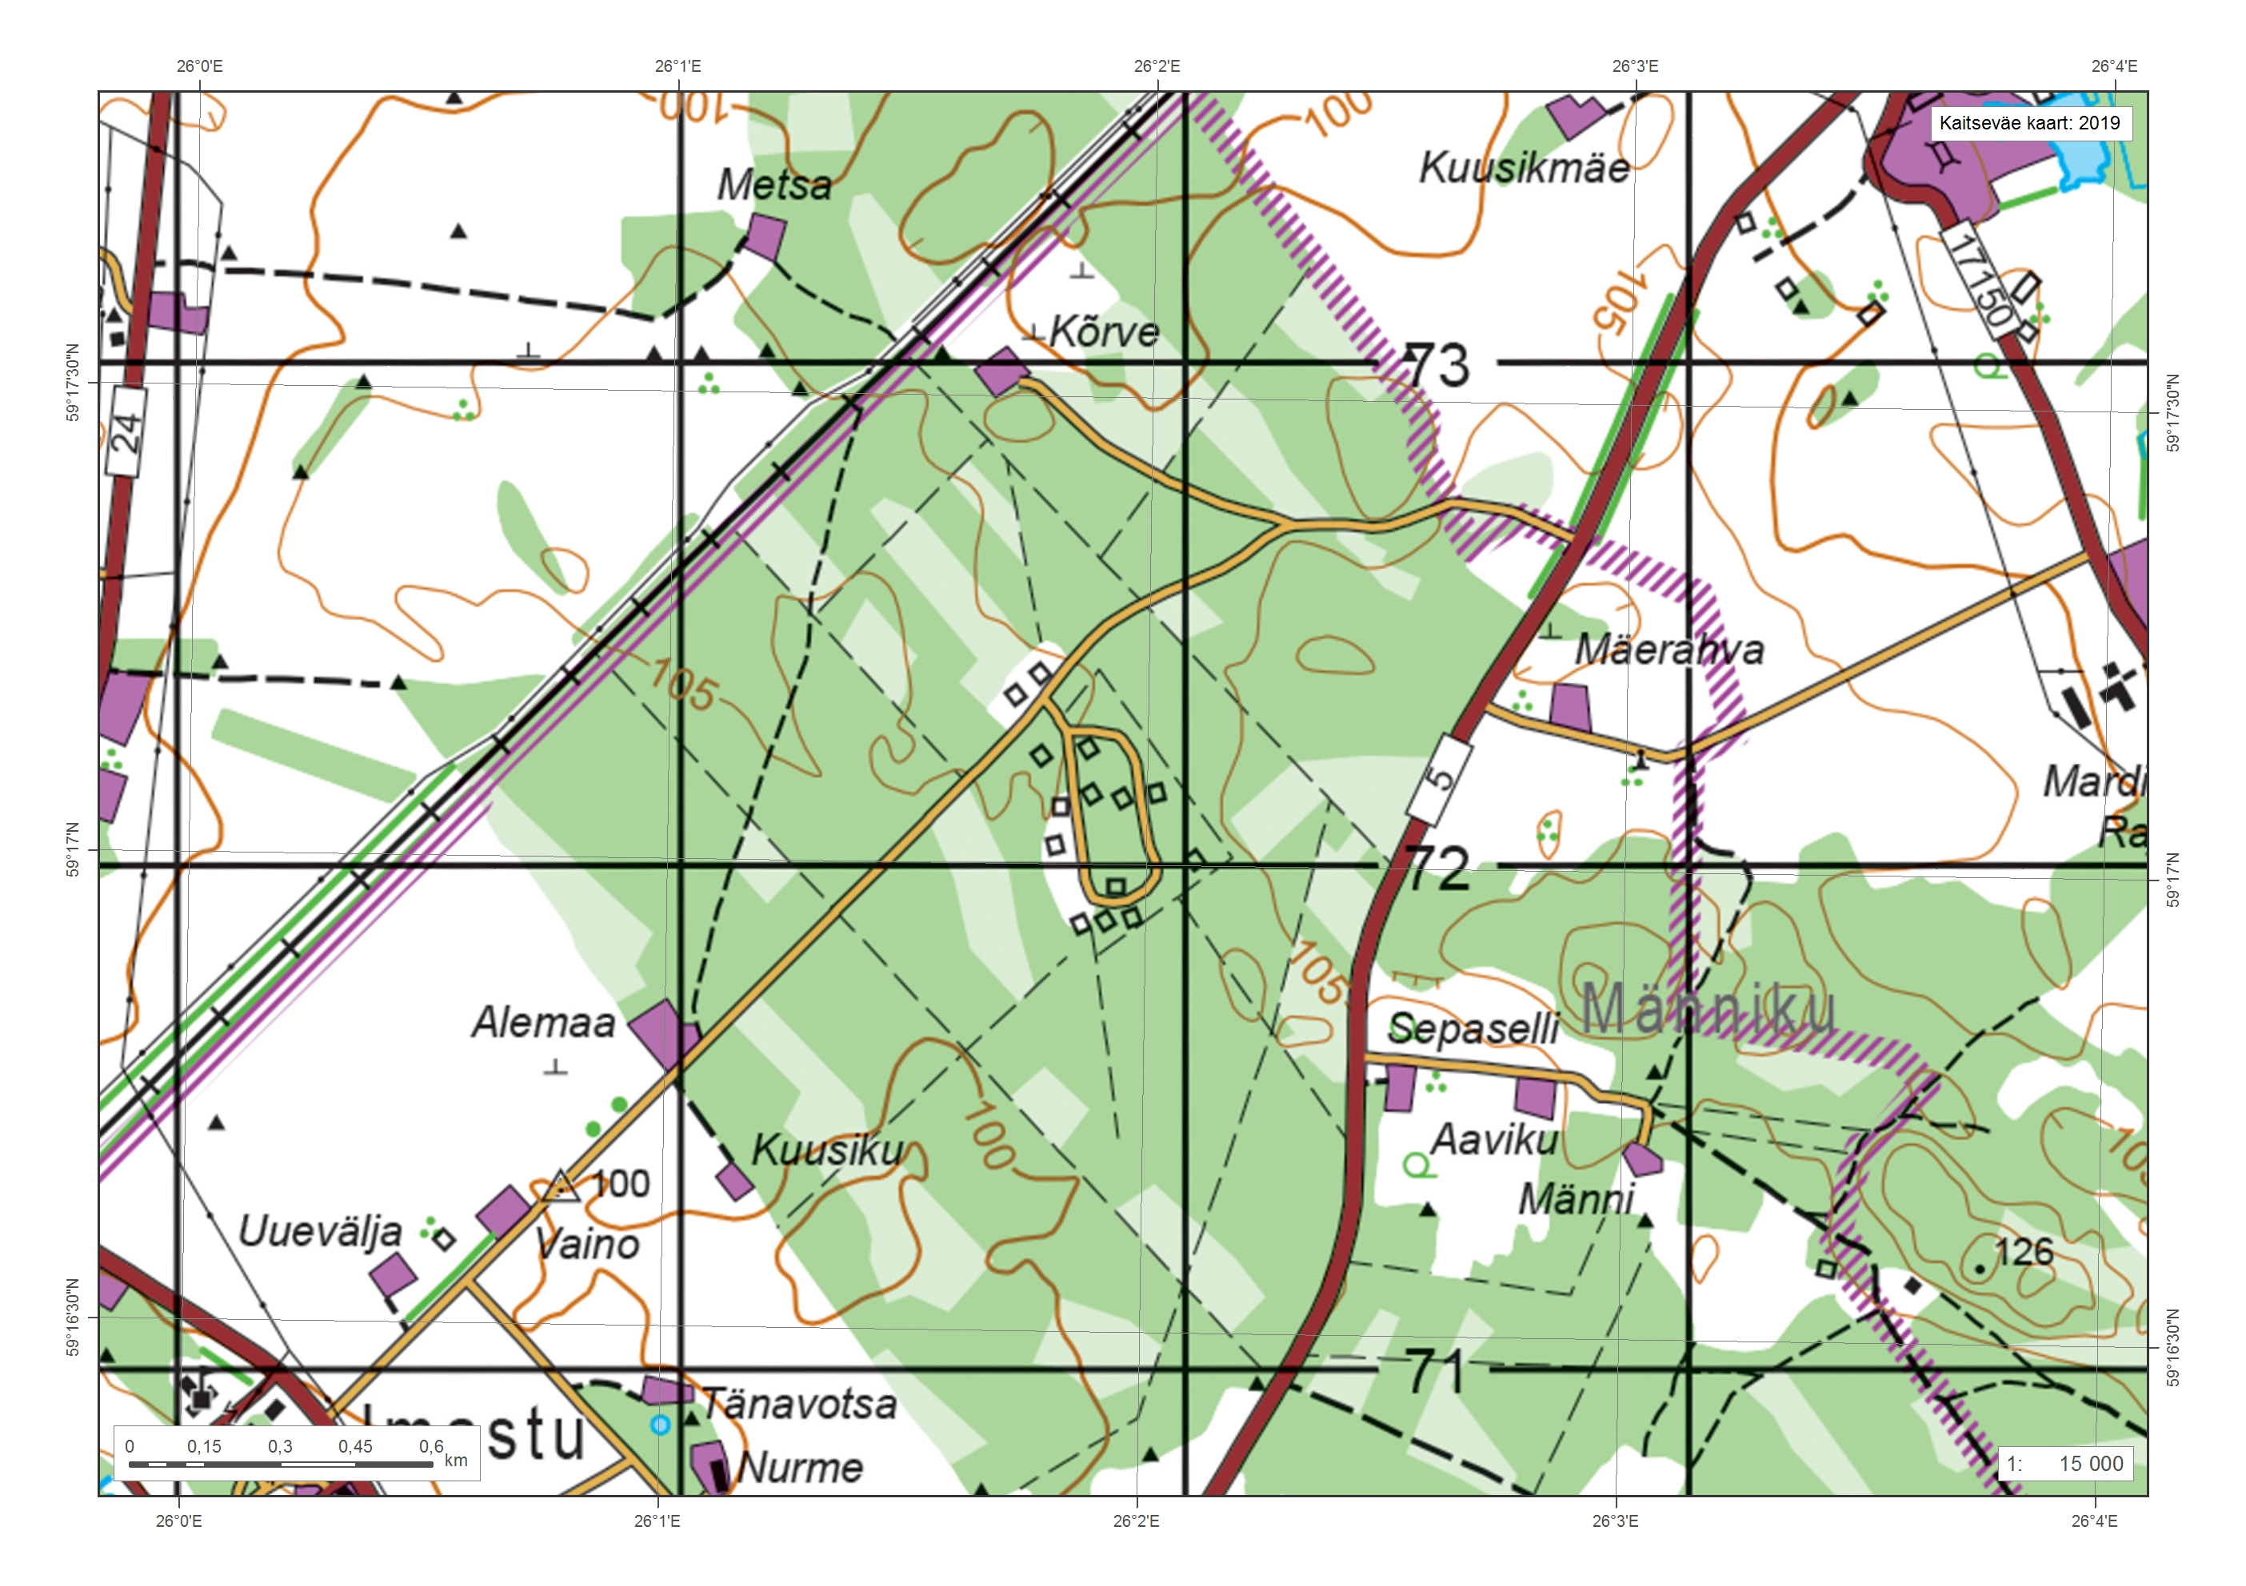
Imastu raketibaas

